Slide 1







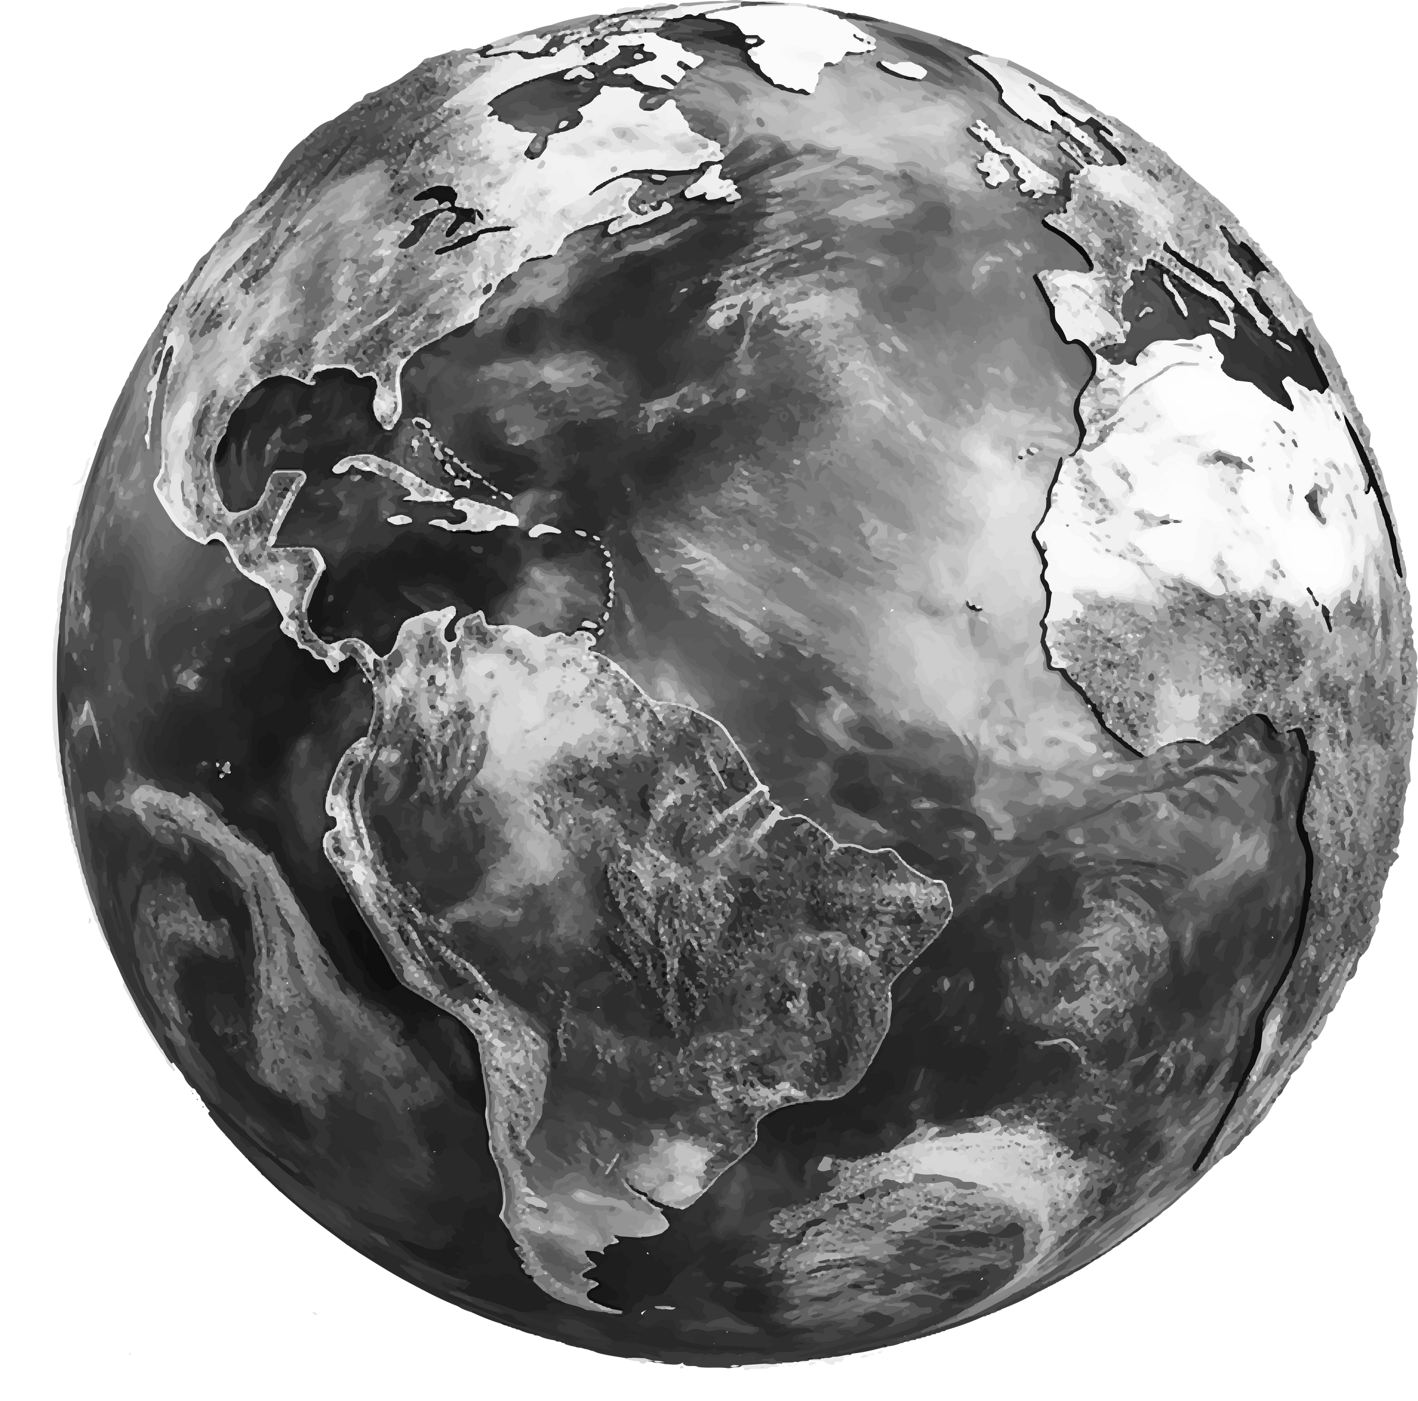




TÍTULO TÍTULO
SUBTÍTULO

Slide 2

PALABRA 1 PALABRA 2
INSERTE IMÁGEN
INSERTE IMÁGEN
Cuadro de Texto
Cuadro de texto
Cuadro de Texto
INSERTE IMÁGEN
INSERTE IMÁGEN

Slide 3
PALABRA PALABRA
PALABRA PALABRA
TEXTO
TEXTO
TEXTO
TEXTO
INSERTE IMÁGEN
PALABRA PALABRA
TEXTO
TEXTO
TEXTO
TEXTO
INSERTE IMÁGEN

Slide 4

TABLA COMPARATIVA
TEXTO
MÉTRICA | ITEM | ITEM
ITEM | 12345 | 12345
ITEM | 12345 | 12345
ITEM | 12345 | 12345

Slide 5
PALABRA PALABRA
PALABRA
TEXTO
TEXTO
TEXTO
TEXTO
TEXTO
TEXTO
TEXTO

Slide 6
PALABRA PALABRA
PALABRA PALABRA
INSERTE IMÁGEN
INSERTE IMÁGEN
INSERTE IMÁGEN
TEXTO
TEXTO
TEXTO
TEXTO
INSERTE IMÁGEN

Slide 7
PALABRA PALABRA
PALABRA PALABRA
Texto: Se alcanzaron 842 visualizaciones en septiembre, donde el 72.4% de ellas provino de seguidores y el 27.6% de no seguidores. Esto muestra que la mayor parte de las visualizaciones provienen de personas ya familiarizadas con la marca, pero todavía hay oportunidades de atraer a nuevos seguidores y expandir el alcance.
Texto: Hubo 140 interacciones en total, de las cuales un 96.9% provinieron de seguidores. La mayoría de estas interacciones se generaron en publicaciones (45.7%), seguidas de reels (39.1%), lo que refleja que ambos formatos están funcionando bien, aunque podría haber mayor foco en Reels para lograr una mayor viralización.
Texto: La cuenta cuenta con 74 seguidores a finales de septiembre.
Texto:
4 Powerful Ways Tech is Radically Transforming Marketing Today (93 alcances - 4 de septiembre).
Más que protección, resiliencia en tiempo real (76 alcances - 27 de septiembre).
Ransomware Attacks (64 alcances - 5 de septiembre).
INSERTE IMÁGEN
INSERTE IMÁGEN
INSERTE IMÁGEN

Slide 8
PALABRA PALABRA
PALABRA PALABRA
PALABRA PALABRA
INSERTE IMÁGEN
TEXTO
TEXTO
TEXTO
INSERTE IMÁGEN
TEXTO
TEXTO
TEXTO

Slide 9
PALABRA PALABRA
PALABRA
TEXTO
TEXTO
TEXTO

Slide 10
PALABRA
PALABRA
TEXTO
TEXTO
TEXTO
TEXTO
TEXTO

